Slide 1
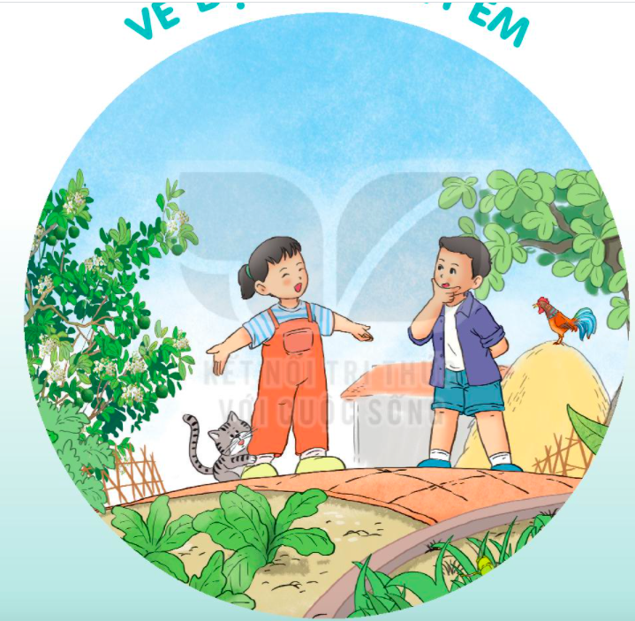
VẺ
ĐẸP
QUANH
EM

Slide 2
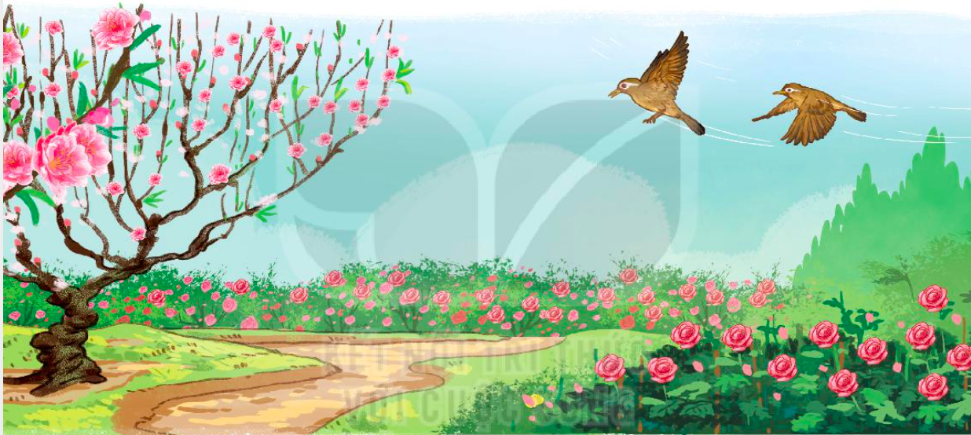
HOẠ MI HÓT
BÀI 3
BÀI 3
Hình ảnh trong bức tranh thể hiện mùa nào trong năm?

Slide 3
ĐỌC
Hoạ mi hót
Mùa xuân! Mỗi khi hoạ mi cất lên những tiếng hát vang lừng, mọi vật như có sự thay đổi kì diệu.
Trời bỗng sáng ra. Những luồng sáng chiếu qua các chùm lộc mới nhú, rực rỡ hơn. Những gợn sóng trên hồ hoà nhịp với tiếng hoại mi hót, lấp lánh thêm. Da trời bỗng xanh hơn, những làn mây trắng trắng hơn, xốp hơn, trôi nhẹ nhàng hơn. Các loài hoa nghe tiếng hót trong suốt của hoạ mi chợt bừng giấc, xoè những cánh hoa đẹp, bày đủ các màu sắc xanh tươi. Tiếng hót dìu dặt của hoạ mi giục các loài chim dạo lên những khúc nhạc tưng bừng, ngợi ca núi sông đổi mới.
Chim, mây, nước và hoa đều cho rằng tiếng hót kì diệu của hoạ mi đã làm cho tất cả bừng tỉnh giấc… Hoạ mi thấy lòng vui sướng, cố hót hay hơn.
(Theo Võ Quảng)

Slide 4
ĐỌC
Hoạ mi hót
Mùa xuân! Mỗi khi hoạ mi cất lên những tiếng hát vang lừng, mọi vật như có sự thay đổi kì diệu.
Trời bỗng sáng ra. Những luồng sáng chiếu qua các chùm lộc mới nhú, rực rỡ hơn. Những gợn sóng trên hồ hoà nhịp với tiếng hoại mi hót, lấp lánh thêm. Da trời bỗng xanh hơn, những làn mây trắng trắng hơn, xốp hơn, trôi nhẹ nhàng hơn. Các loài hoa nghe tiếng hót trong suốt của hoạ mi chợt bừng giấc, xoè những cánh hoa đẹp, bày đủ các màu sắc xanh tươi. Tiếng hót dìu dặt của hoạ mi giục các loài chim dạo lên những khúc nhạc tưng bừng, ngợi ca núi sông đổi mới.
Chim, mây, nước và hoa đều cho rằng tiếng hót kì diệu của hoạ mi đã làm cho tất cả bừng tỉnh giấc… Hoạ mi thấy lòng vui sướng, cố hót hay hơn.
(Theo Võ Quảng)

Slide 5
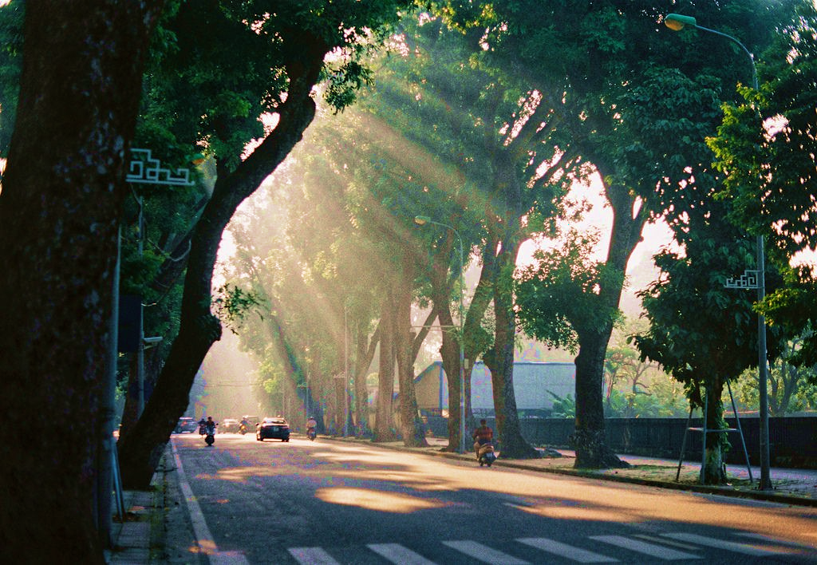
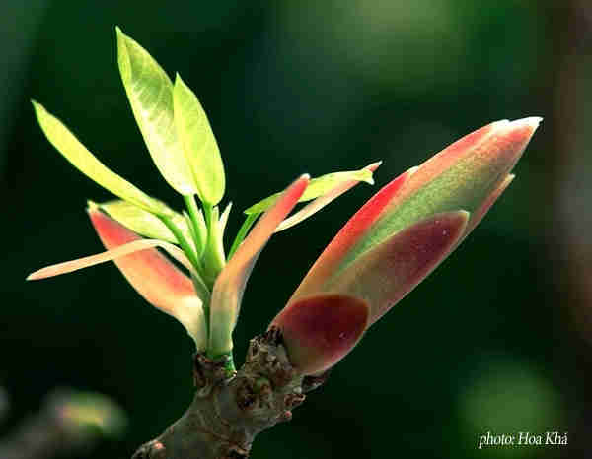
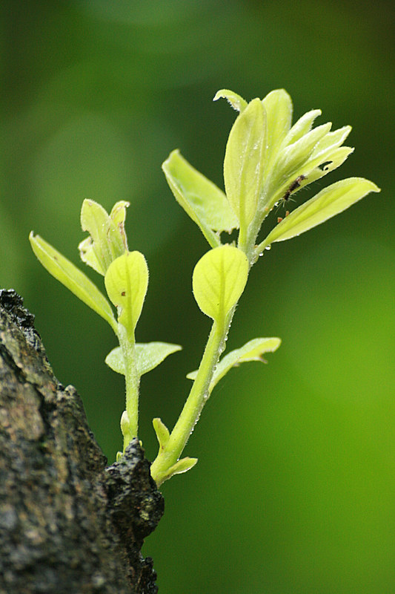
ĐỌC
Từ ngữ
: ánh sáng di chuyển theo một chiều
luồng sáng
nhất định.
: lá mới bắt đầu mọc vào mùa xuân.
lộc
: âm thanh lúc nhanh, lúc chậm một cách
dìu dặt
nhịp nhàng và êm nhẹ.

Slide 6
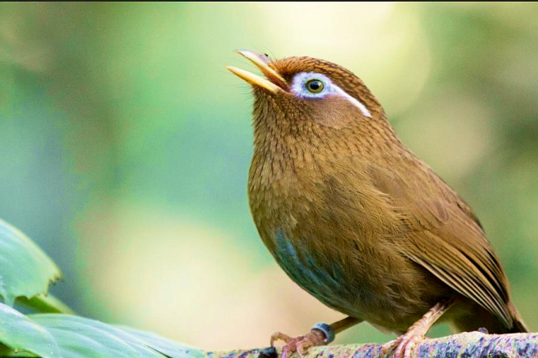
ĐỌC
Từ ngữ
: loài chim nhỏ có màu nâu vàng, trên mí
hoạ mi
mắt có vành lông trắng. Giọng hót rất trong và cao.

Slide 7
ĐỌC
Ngắt nghỉ câu dài
Da trời bỗng xanh hơn, những làn mây trắng trắng hơn, xốp hơn, trôi nhẹ nhàng hơn.

Slide 8
ĐỌC
Hoạ mi hót
Mùa xuân! Mỗi khi hoạ mi cất lên những tiếng hát vang lừng, mọi vật như có sự thay đổi kì diệu.
Trời bỗng sáng ra. Những luồng sáng chiếu qua các chùm lộc mới nhú, rực rỡ hơn. Những gợn sóng trên hồ hoà nhịp với tiếng hoại mi hót, lấp lánh thêm. Da trời bỗng xanh hơn, những làn mây trắng trắng hơn, xốp hơn, trôi nhẹ nhàng hơn. Các loài hoa nghe tiếng hót trong suốt của hoạ mi chợt bừng giấc, xoè những cánh hoa đẹp, bày đủ các màu sắc xanh tươi. Tiếng hót dìu dặt của hoạ mi giục các loài chim dạo lên những khúc nhạc tưng bừng, ngợi ca núi sông đổi mới.
Chim, mây, nước và hoa đều cho rằng tiếng hót kì diệu của hoạ mi đã làm cho tất cả bừng tỉnh giấc… Hoạ mi thấy lòng vui sướng, cố hót hay hơn.
(Theo Võ Quảng)

Slide 9
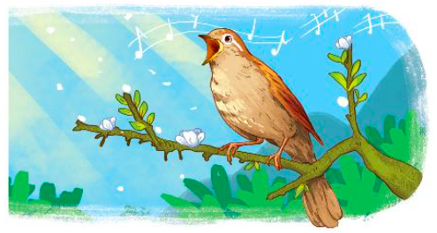
TRẢ LỜI CÂU HỎI
1. Tiếng hót kì diệu của hoạ mi đã làm cho những sự vật trên bầu trời thay đổi như thế nào?
→ Tiếng hót kì diệu của hoạ mi đã làm cho những sự vật trên bầu trời thay đổi: trời bỗng sáng ra, những luồng sáng chiếu qua các chùm lộc mới nhú, rực rỡ hơn; da trời bỗng xanh hơn, những làn mây trắng trắng hơn, xốp hơn,...

Slide 10
2. Những gợn sóng trên hồ có thay đổi gì khi hoà nhịp với tiếng hoạ mi hót?
→ Những gợn sóng trên hồ hoà nhịp với tiếng hoại mi hót, lấp lánh thêm.
3. Nói tiếp sự thay đổi của các sự vật trên mặt đất khi nghe hoạ mi hót.
a. Các loài hoa
b. Các loài chim
nghe tiếng hót trong suốt của hoạ mi chợt bừng
giấc, xoè những cánh hoa đẹp, bày đủ các màu sắc xanh tươi.
dạo lên những khúc nhạc tưng bừng, ngợi ca
núi sông đổi mới.

Slide 11
4. Nếu được đặt tên cho bài đọc, em sẽ chọn tên nào?
a. Sứ giả của mùa xuân
b. Hoạ mi và mùa xuân
c. Hoạ mi hót

Slide 12
LUYỆN ĐỌC LẠI
Hoạ mi hót
Mùa xuân! Mỗi khi hoạ mi cất lên những tiếng hát vang lừng, mọi vật như có sự thay đổi kì diệu.
Trời bỗng sáng ra. Những luồng sáng chiếu qua các chùm lộc mới nhú, rực rỡ hơn. Những gợn sóng trên hồ hoà nhịp với tiếng hoại mi hót, lấp lánh thêm. Da trời bỗng xanh hơn, những làn mây trắng trắng hơn, xốp hơn, trôi nhẹ nhàng hơn. Các loài hoa nghe tiếng hót trong suốt của hoạ mi chợt bừng giấc, xoè những cánh hoa đẹp, bày đủ các màu sắc xanh tươi. Tiếng hót dìu dặt của hoạ mi giục các loài chim dạo lên những khúc nhạc tưng bừng, ngợi ca núi sông đổi mới.
Chim, mây, nước và hoa đều cho rằng tiếng hót kì diệu của hoạ mi đã làm cho tất cả bừng tỉnh giấc… Hoạ mi thấy lòng vui sướng, cố hót hay hơn.
(Theo Võ Quảng)

Slide 13
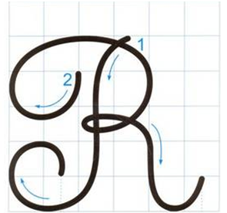
Viết
Viết chữ hoa R

Slide 14
Viết chữ hoa R

Slide 15
Viết chữ hoa R

Slide 16
Viết ứng dụng
Rừng cây vươn mình đón nắng mai.

Slide 17
Viết ứng dụng
Rừng cây vươn mình đón nắng mai.
a. Chữ cái nào được viết hoa?
b. Khoảng cách giữa các chữ ghi tiếng như thế nào?
c. Những chữ cái nào cao 2.5 li ?
→ Chữ R.
→ Khoảng cách giữa các chữ ghi tiếng là 1 con chữ o.
→ Chữ R, h, g, y.

Slide 18
Viết
Luyện viết vở

Slide 19
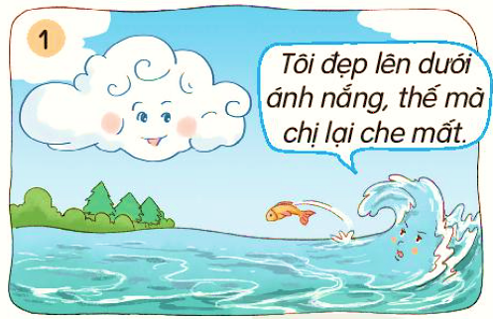
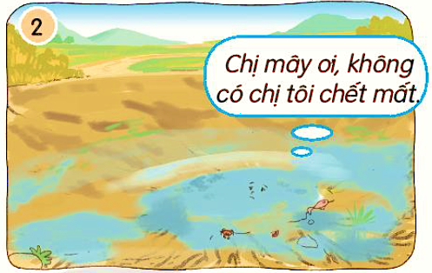
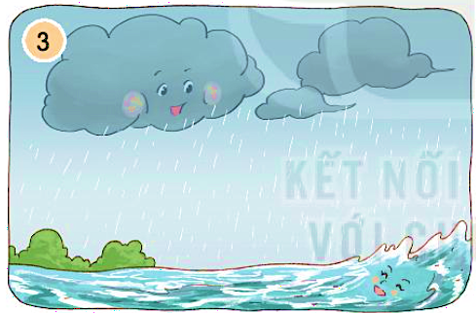
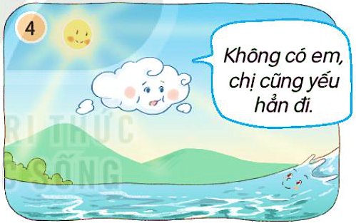
Nói và nghe
Hồ nước và mây

Slide 20
Vào một ngày cuối tuần, hồ nước và mây nói với nhau điều gì?
Dưới nắng hè gay gắt, hồ nước lên tiếng cầu cứu ai?
Vì sao chị mây bay về hồ nước và cho mưa xuống?
Qua mùa thu, sang mùa đông chuyện gì xảy ra với chị mây?

Slide 21
Kể lại từng đoạn của câu chuyện
Vào một ngày cuối tuần, hồ nước và mây nói với nhau điều gì?

Slide 22
Dưới nắng hè gay gắt, hồ nước lên tiếng cầu cứu ai?

Slide 23
Vì sao chị mây bay về hồ nước và cho mưa xuống?

Slide 24
Qua mùa thu, sang mùa đông chuyện gì xảy ra với chị mây?

Slide 25
Nói với người thân về điều em đã học được từ câu chuyện trên.

